Slide 1


원화 전시
작 품 명: 할머니네 방앗간
글 /그림: 리틀림
출 판 사: 고래뱃속
전시기간: 2023.5.26 – 2023.6.25
Write text here

Slide 2
Write text here
한 소년이 수업을 마치고 집으로 갑니다. 그런데 이상하게도 오늘따라 가방이 너무너무 무겁습니다. 너무 무거워서 들 수가 없습니다. 소년은 가방을 커다란 풍선에도 매달아 보고, 재활용 상자에도 넣어 보지만, 가방은 자꾸 소년을 따라옵니다. 과연 소년은 무거운 가방으로부터 자유로워질 수 있을까요? 『행복한 가방』은 성적 위주의 학교 교육 때문에 답답하고 무거워진 학생들의 마음을 뻥 뚫어 주는 그림책입니다
본 원화 전시는 월천상회 출판사의 지원을 받았습니다.
상업적인 목적으로 복제 및 배포하는 경우 저작권 법에 의거 처벌 받을 수 있습니다.

Slide 3

원화 전시
  작 품 명 : 배고픈 거미와 행복한 코끼리
  글 /그림 : 에릭 바튀
  출 판 사 : 빨간콩
  전시기간 : 2026.3.27 - 2026.4.25

Slide 4
원화 전시
작 품 명 : 존엄을 외쳐요
글 / 그림 : 김은하 / 윤예지
출 판 사 : 사계절
전시기간 : 2026.04.25 - 2026.05.25

Slide 5
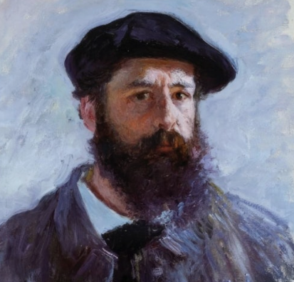
차
클로드 모네 명화 전시
작가소개
클로드 모네는 19세기 프랑스의 대표적인 인상주의 화가로, 빛과 색의 변화를 섬세하게 표현한 작품으로 유명합니다. 그는 자연의 순간적인 모습을 포착하여, 시간과 날씨에 따라 달라지는 풍경을 생생하게 화폭에 담아냈습니다.
빠른 붓터치와 밝은 색채가 특징이며, 같은 장면을 여러 번 그려 빛의 변화에 따른 차이를 탐구하기도 했습니다. 자연 속에서 느낄 수 있는 분위기와 감정을 전달하며 오늘날까지도 많은 사람들에게 사랑받고 있습니다.

Slide 6
온라인 원화 전시
  작 품 명 : 나의 호랑이
  글 /그림 : 얀 유테
  출 판 사 : 월천상회
  전 시 기 간 : 2026.5.8 - 2026.6.8

Slide 7

온 라 인 원 화 전 시
작 품 명 : 나는 개구리다
글 /그림 : 표영민 / 김효찬
출 판 사 : 월천상회
전시기간 : 2025.11.8 - 2025.12.8

